Slide 1



Tuần 32 – Tiết 1

Slide 2


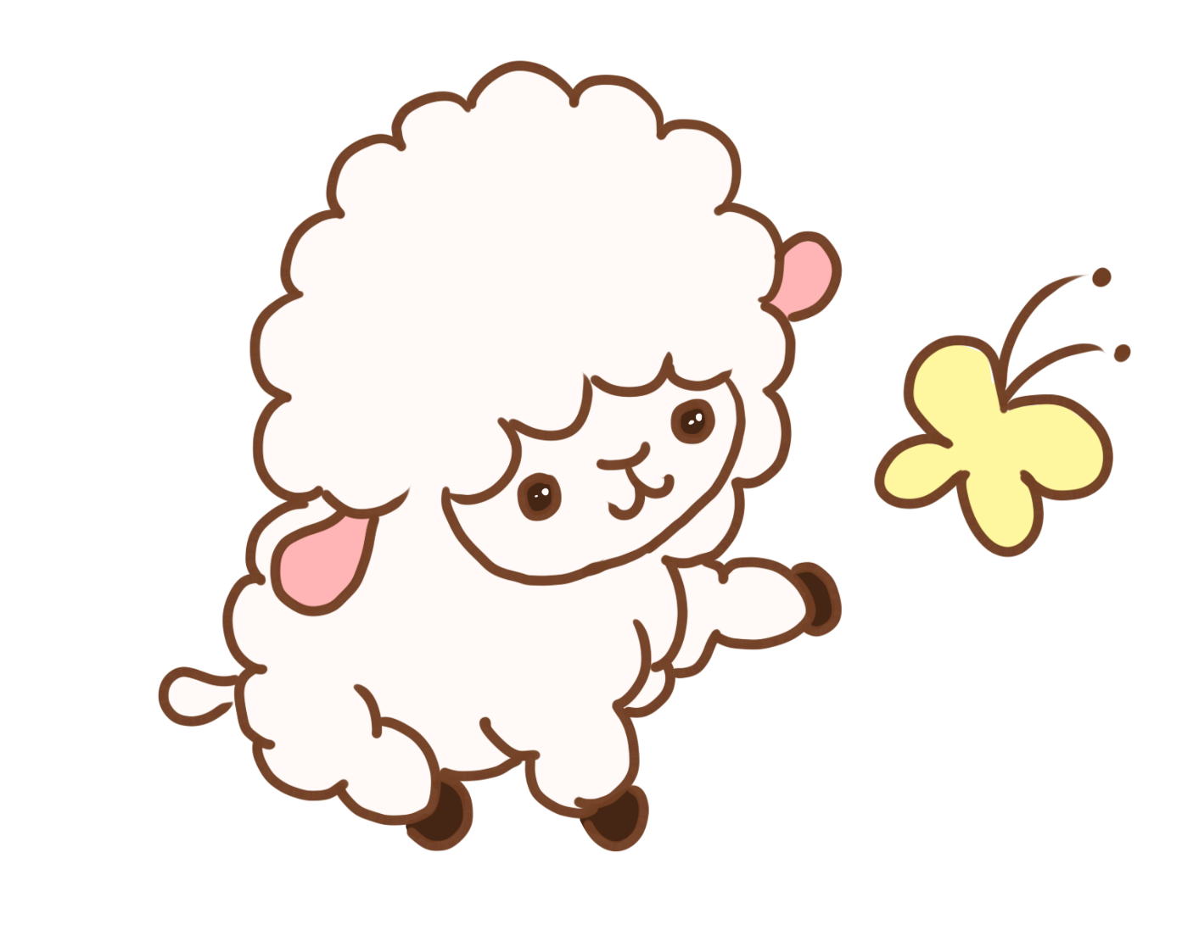


目录/Contents
MỤC TIÊU
Biết rút kinh nghiệm về cách viết bài văn tả con vật (về bố cục, cách quan sát và chọn lọc chi tiết); nhận biết và sửa được lỗi trong bài.
01
教育课件
02
课件详情
03
课件讲解
Viết lại một đoạn văn cho đúng hoặc hay hơn.
04
课后思考

Slide 3

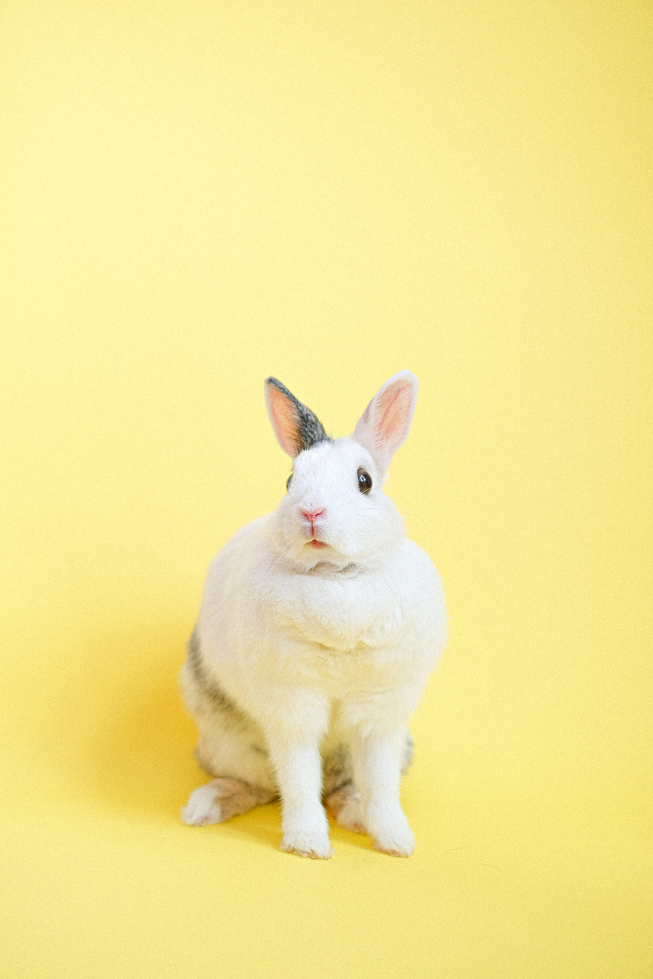

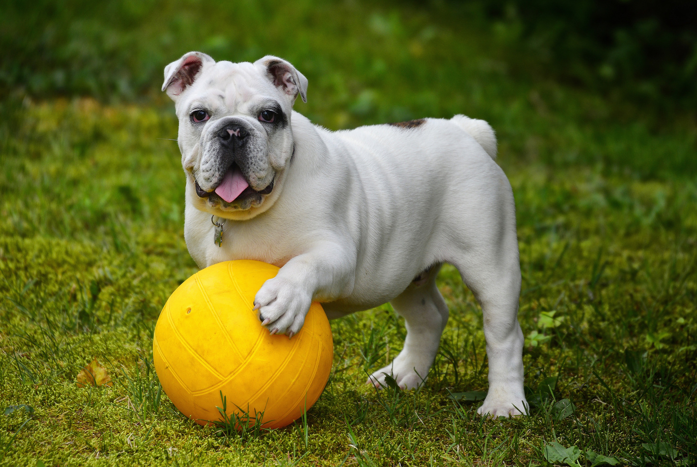
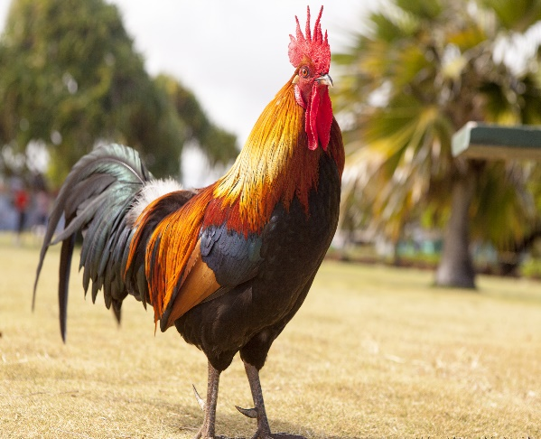
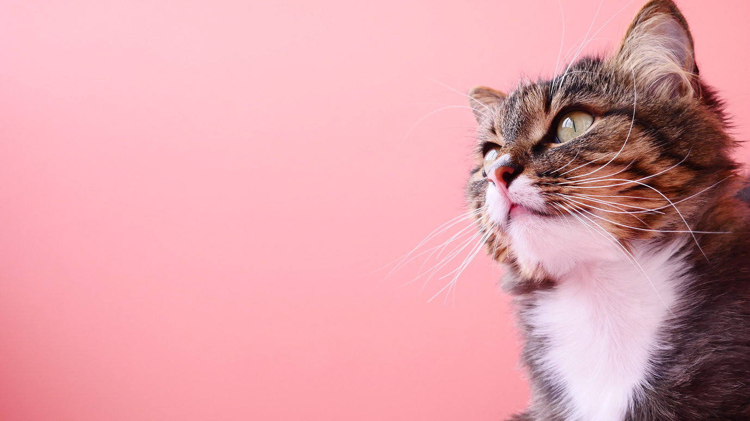

Đề: Hãy tả một con vật mà em yêu thích

Slide 4


Dàn ý tả con vật
1. Mở bài: Giới thiệu con vật định tả là con gì?
2. Thân bài:
- Tả đặc điểm hình dáng bên ngoài của con vật:
+ Tả bao quát: vóc dáng, bộ lông hoặc màu da.
+ Tả từng bộ phận: đầu (tai, mắt...), thân hình, chân, đuôi.
- Tả thói quen sinh hoạt và một vài hoạt động chính của con vật:
+ Tả một vài biểu hiện về tính nết, thói quen của con vật.
+ Tả một số hoạt động chính của con vật: bắt mồi, ăn, kêu (gáy, sủa...)
+ Chú ý kết hợp tả một vài nét về cảnh hoặc người liên quan đến môi trường sống của con vật.
3. Kết bài:
Nêu ích lợi của con vật và tình cảm của người tả đối với con vật

Slide 5





TUYÊN DƯƠNG
Hiểu đề, viết đúng yêu cầu.
Xác định đúng yêu cầu bài viết.
Diễn đạt câu, ý hay.
Có nhiều sáng tạo trong cách dùng từ khi miêu tả.
Đã biết dùng hình ảnh so sánh, nhân hóa.
Hình thức trình bày sạch, đẹp.
...

Slide 6




Điều em cần lưu ý
Còn mắc phải một số lỗi chính tả.
Cách dùng từ, đặt câu chưa hợp lí.
Cách trình bày.
...

Slide 7



LẮNG NGHE NHẬN XÉT
Bố cục
Cách dùng từ, đặt câu, chính tả
Cách dùng các biện pháp tu từ: so sánh, nhân hóa,...

Slide 8





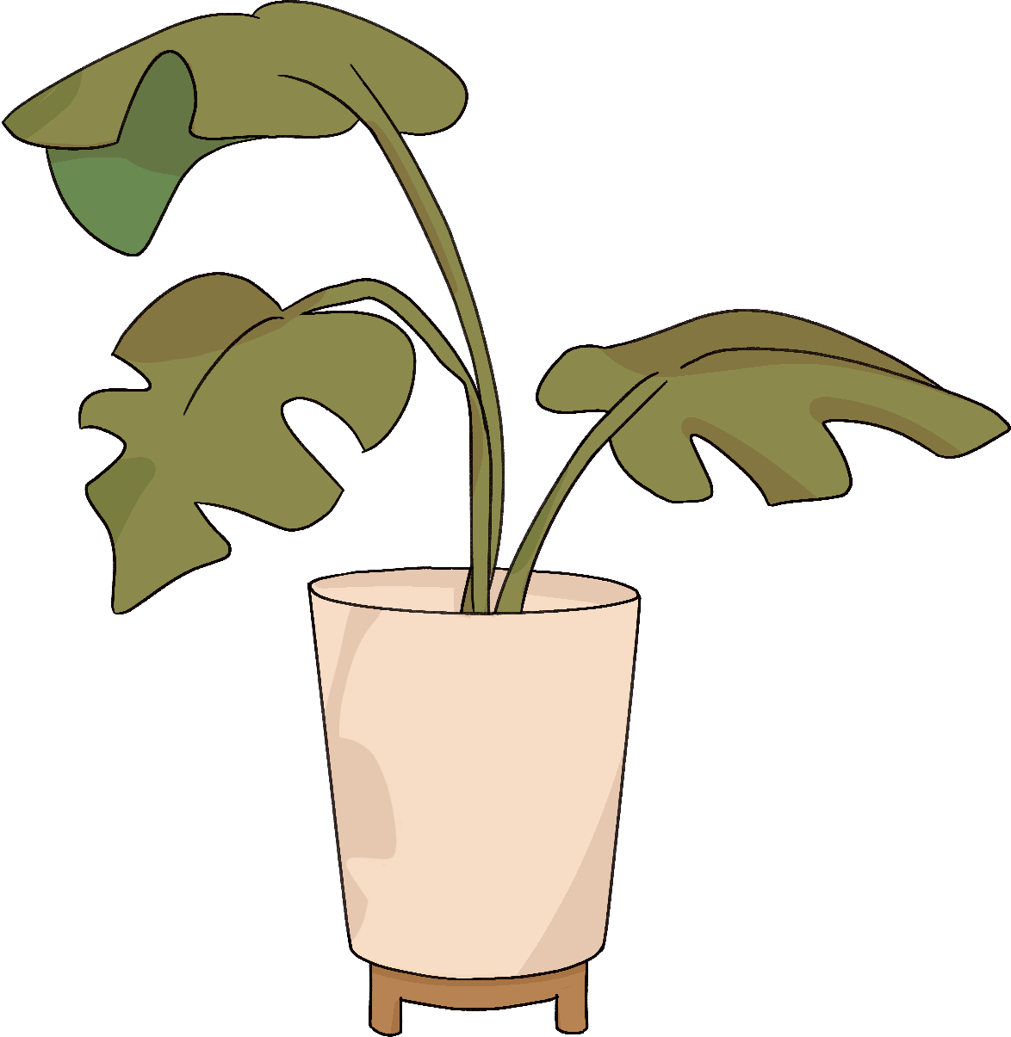
Hoạt động 1 : Chữa bài
Tự chữa lỗi trong bài của em
Đổi bài cho bạn để kiểm tra việc chữa lỗi

Slide 9


Hoạt động 2
Cùng lắng nghe những đoạn văn hay nhé

Slide 10


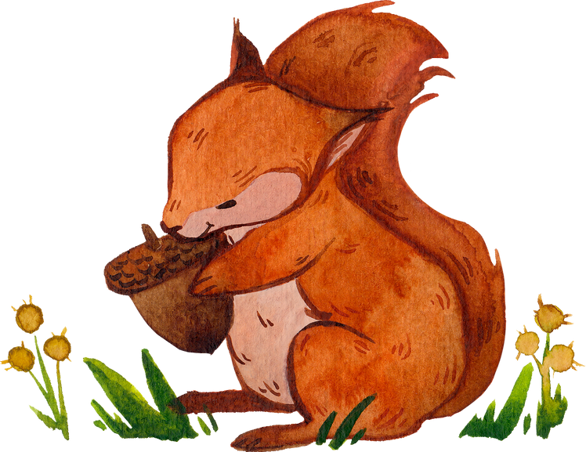
Hoạt động 3
Viết lại một đoạn văn tả con vật ở phần thân bài, hoặc phần mở bài, kết bài theo kiểu khác cho hay hơn.

Slide 11





Một số mở bài, kết bài
tham khảo

Slide 12





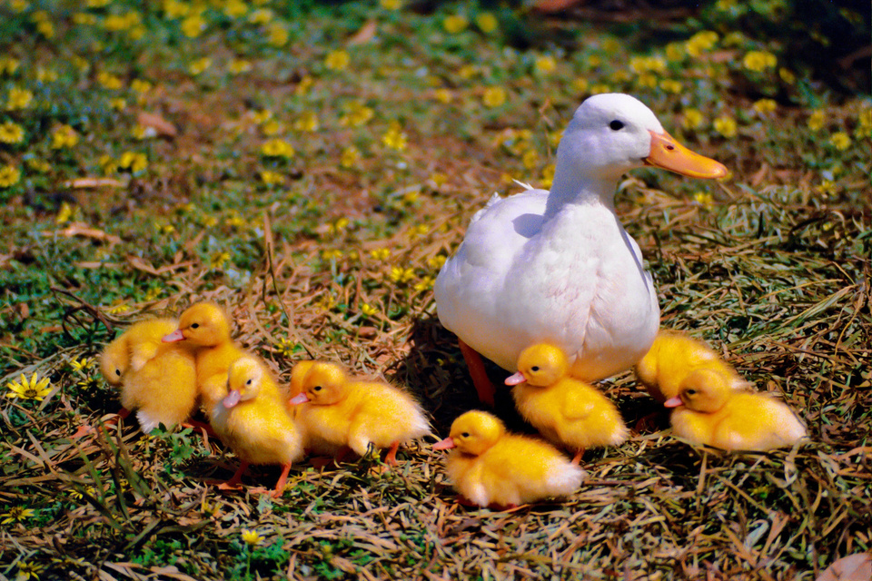

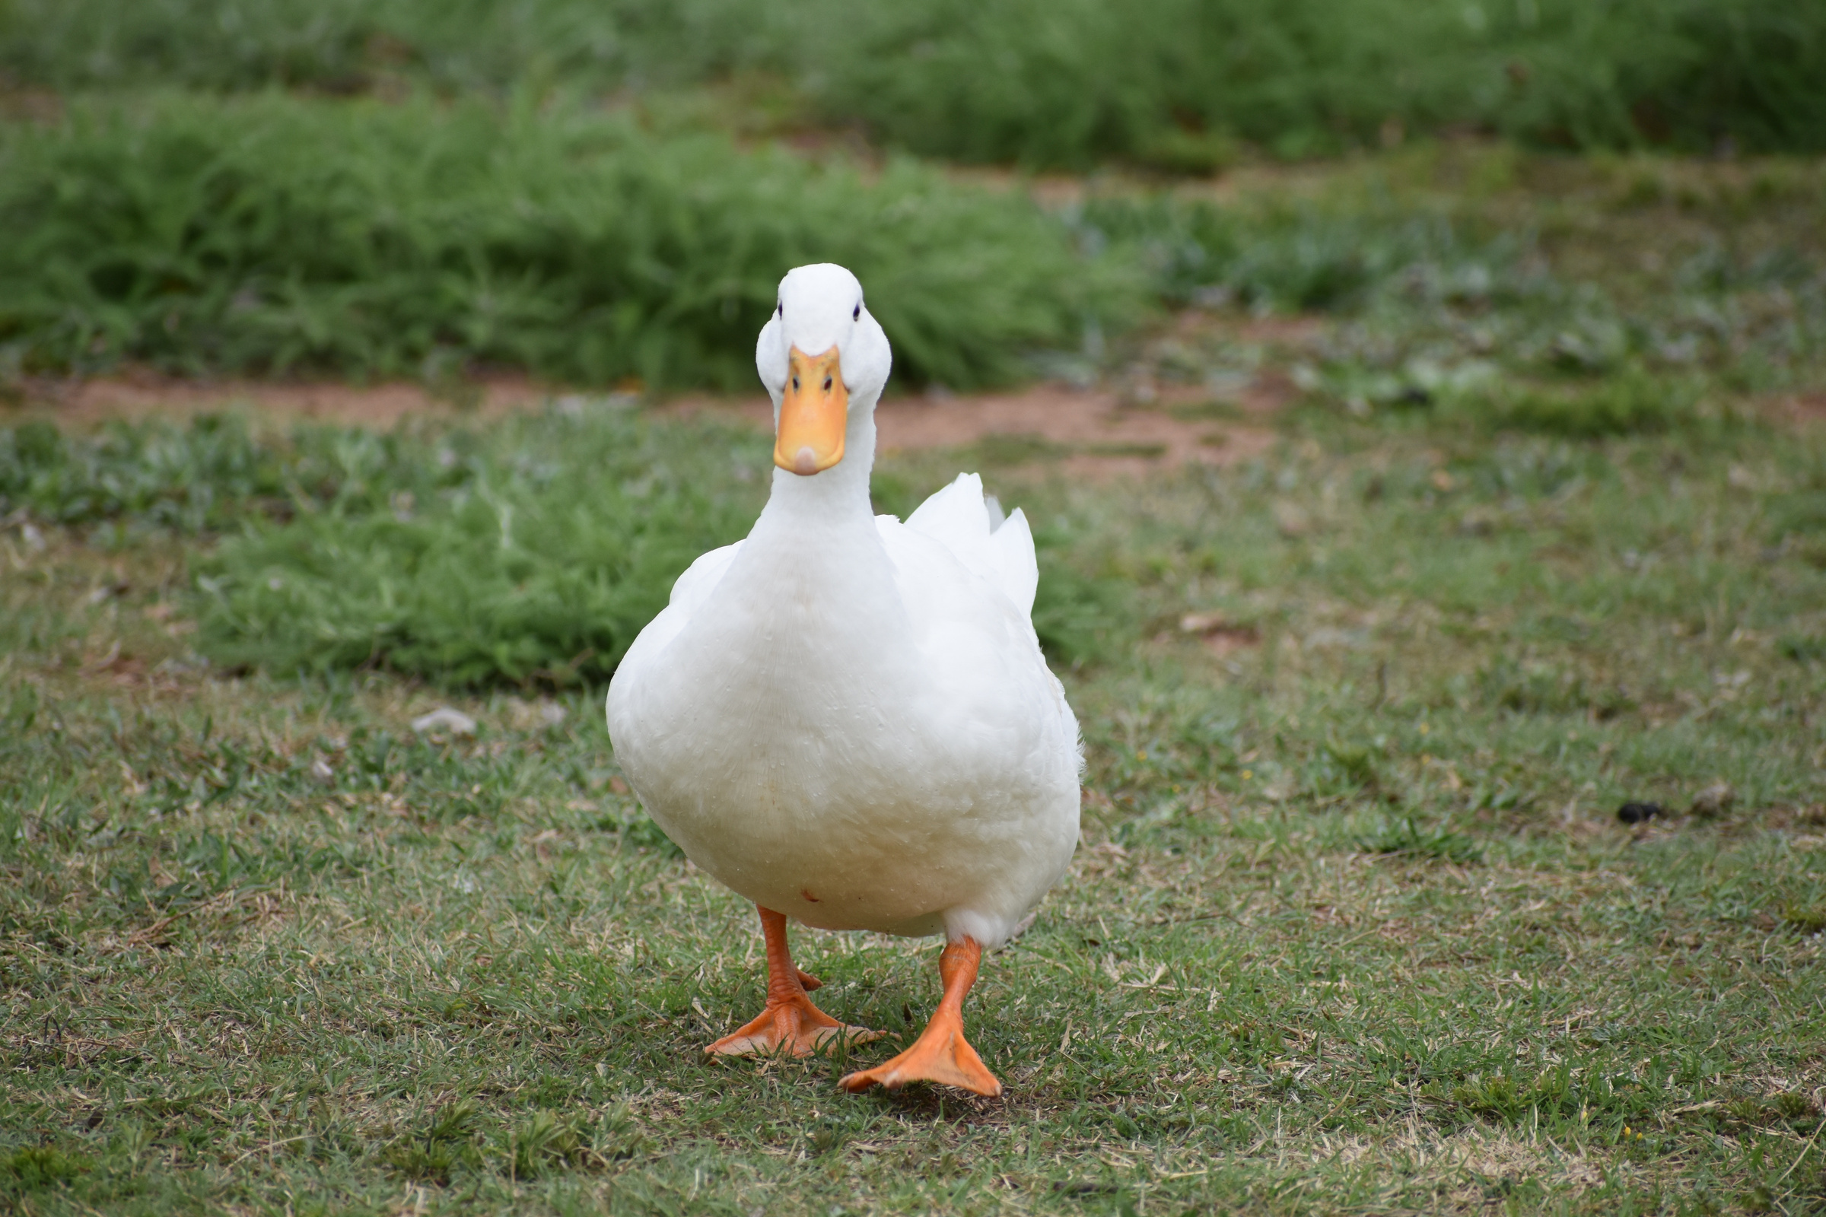

Tả con vịt
Mở bài:
Nhà em có nuôi rất nhiều động vật nhưng em yêu thích nhất là những chú vịt mà mẹ em nuôi phía sau ngôi nhà. Những chú vịt ngộ nghĩnh ấy đã được nuôi hơn một tháng. Giờ chúng cũng đã lớn, ngày ngày, em được mẹ giao cho công việc là chăm sóc đàn vịt, cho chúng ăn và mở cửa chuồng cho đàn vịt đi tắm, bơi lội trong ao.
Kết bài:
Ngắm nhìn đàn vịt bơi lội làm em cảm thấy vô cùng thú vị. Những chú vịt này đến với gia đình em không chỉ mang lại cho chúng em tiếng cười mà còn giúp gia đình em tăng thu nhập. Em rất yêu quý đàn vịt này.

Slide 13
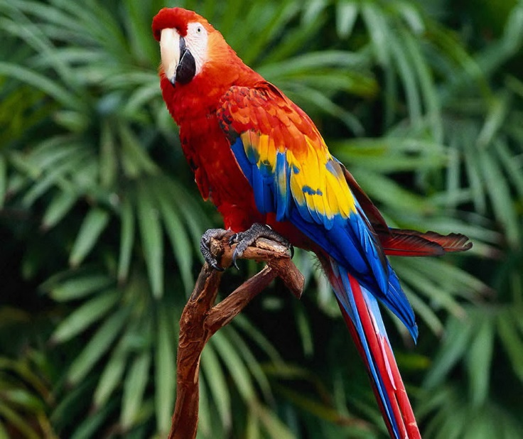


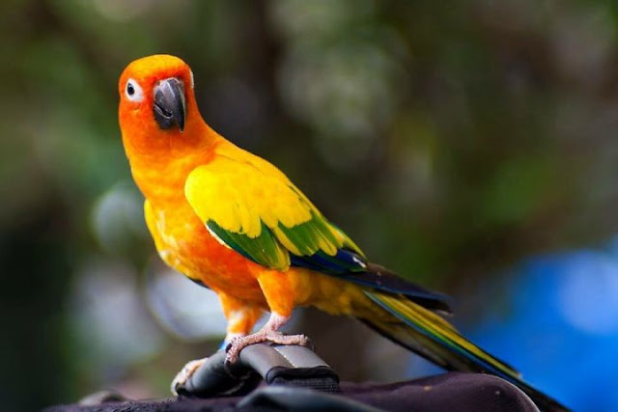
Tả con vẹt
Mở bài:
Em rất yêu thích các loài động vật, đặc biệt là các loài chim bởi chúng có một bộ lông rực rỡ sắc màu cùng những đặc điểm riêng biệt của từng loài. Hè năm ngoái, em được bố mẹ cho về quê ngoại chơi. Ở nhà ông bà, em rất thích chú vẹt mà ông ngoại nuôi.
Kết bài:
Kì nghỉ hè rất nhanh đã kết thúc. Em chào tạm biệt ông bà cùng bố mẹ quay trở về thành phố nhưng em vẫn còn nhớ rõ hình ảnh của chú vẹt ấy. Em rất yêu quý nó. Em mong mùa hè năm sau lại đến thật nhanh để em lại được về quê cùng chơi với nó.

Slide 14
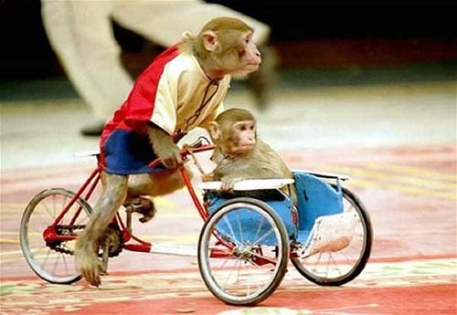

Tả con khỉ
Mở bài:
Ôi, đáng yêu làm sao! Một chú khỉ con đang làm trò, khiến mọi người cười thích thú! Hôm nay là chủ nhật, mẹ đưa anh em tôi đến vườn bách thú, để tận mắt được xem những con vật vốn ở tận rừng xanh, mà em mới chỉ được thấy qua ti-vi. Đi thăm rất nhiều chuồng thú, nhưng với em, những chú khỉ nhà biểu diễn xiếc tài ba là đáng yêu nhất.
Kết bài:
Tạm biệt những chú khỉ đáng yêu, em mong sao những chú khỉ này sẽ được chăm sóc tốt hơn, để lần sau trở lại thăm vườn thú, em sẽ được gặp lại những chú khỉ tinh nghịch, thông minh, nhưng khoẻ mạnh và xinh xắn hơn.

Slide 15
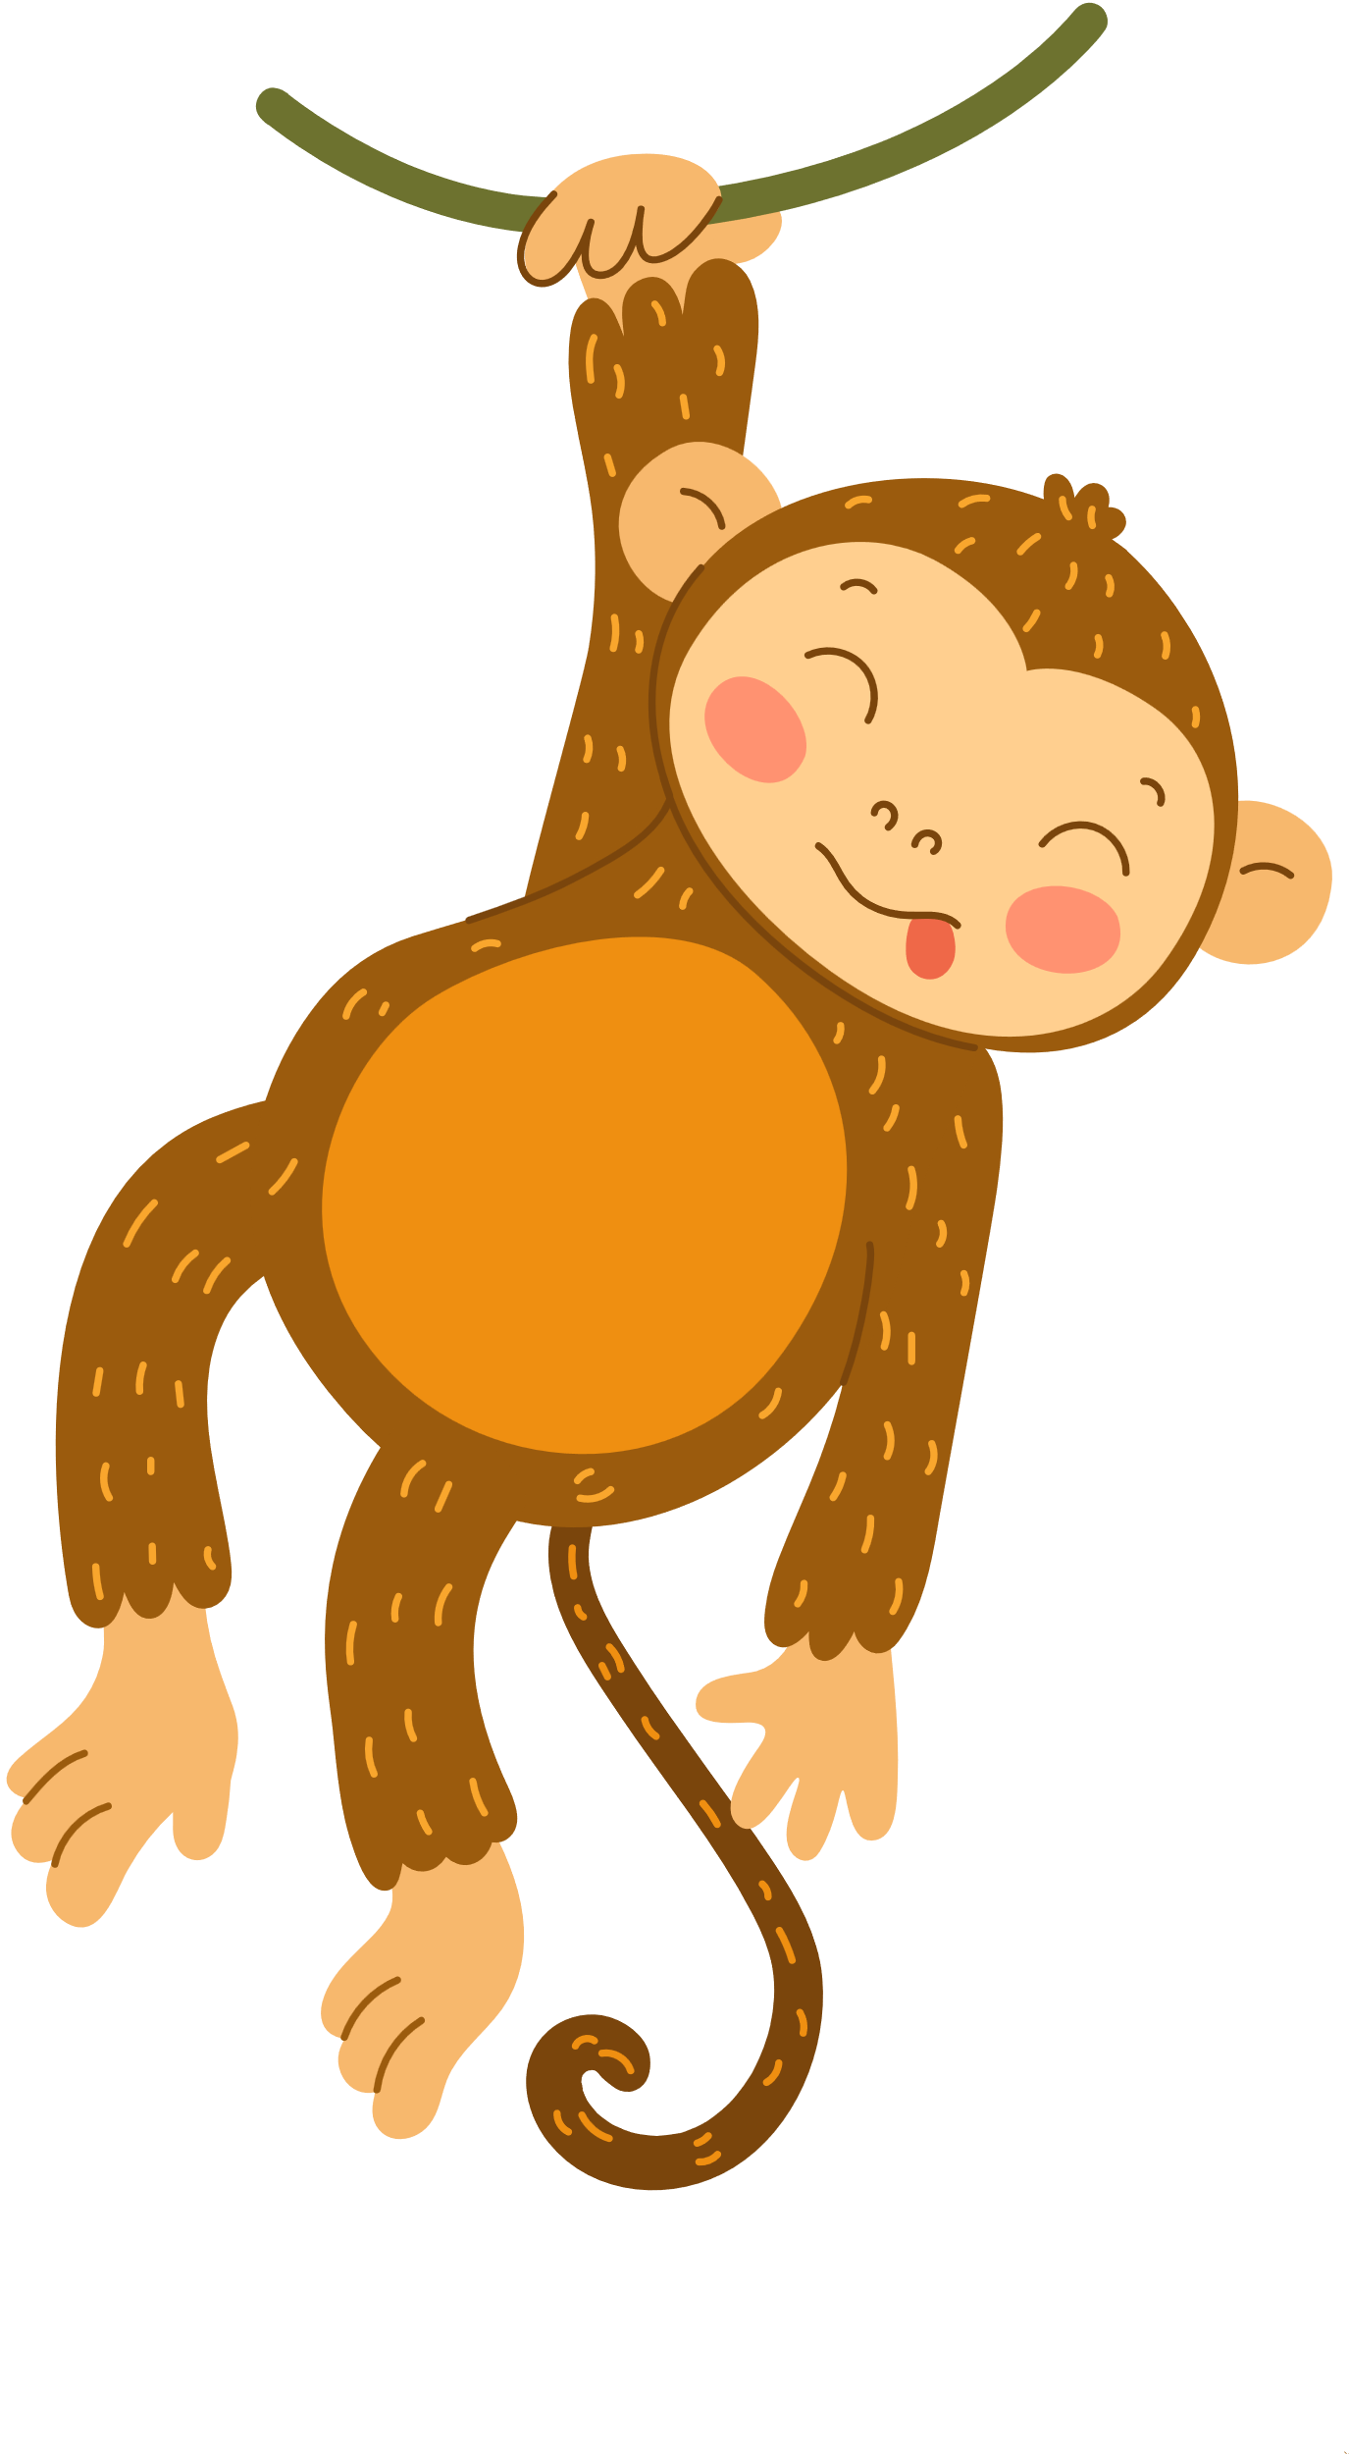

Hẹn gặp lại các em vào tiết học sau

